Slide 1
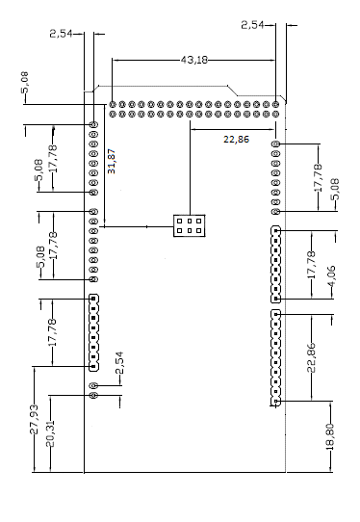
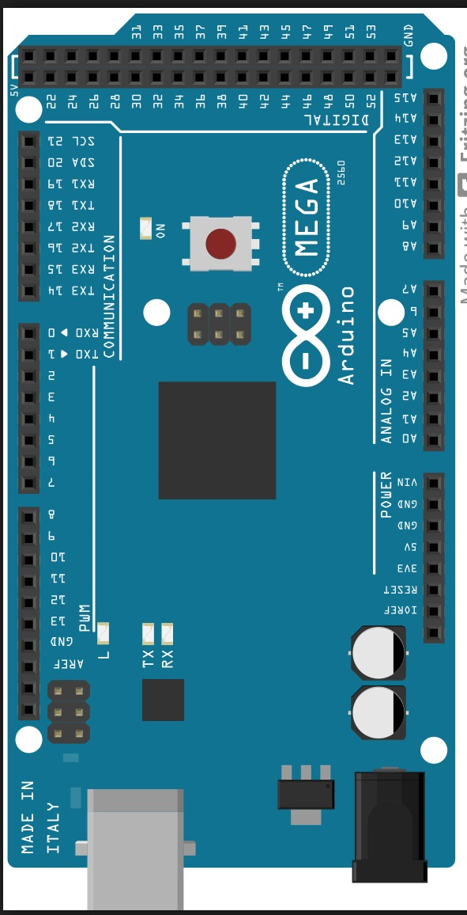
Cuidado com components altos
Vista por cima
Lado dos pinos

